Slide 1


Smart Demand
Signals
Predicció de necessitat de compra i detecció primerenca de risc d'abandonament

Slide 2
El problema
Es perden clients i vendes per falta de contacte al moment adeqüat.
Tipus de producte
COMMODITY
TÈCNIC
Compra recurrent
Patró variable
→ Anestèsia, agulles, desinfecció
→ Demanda desviada a competència no visible
→ Moment òptim de contacte desconegut
→ Compra lligada al cas clínic
→ Abandonament silenciós difícil de detectar
Perfils de client
LLEIAL
PROMISCU
EN RISC DE PÈRDUA
Compres constants i sostingudes. Contactar quan es preveu que està a prop de quedar-se sense stock
Compres esporàdiques i irregulars. Compra de la competència.
Compres constants i sostingudes. Contactar quan es preveu que està a prop de quedar-se sense stock

Slide 3
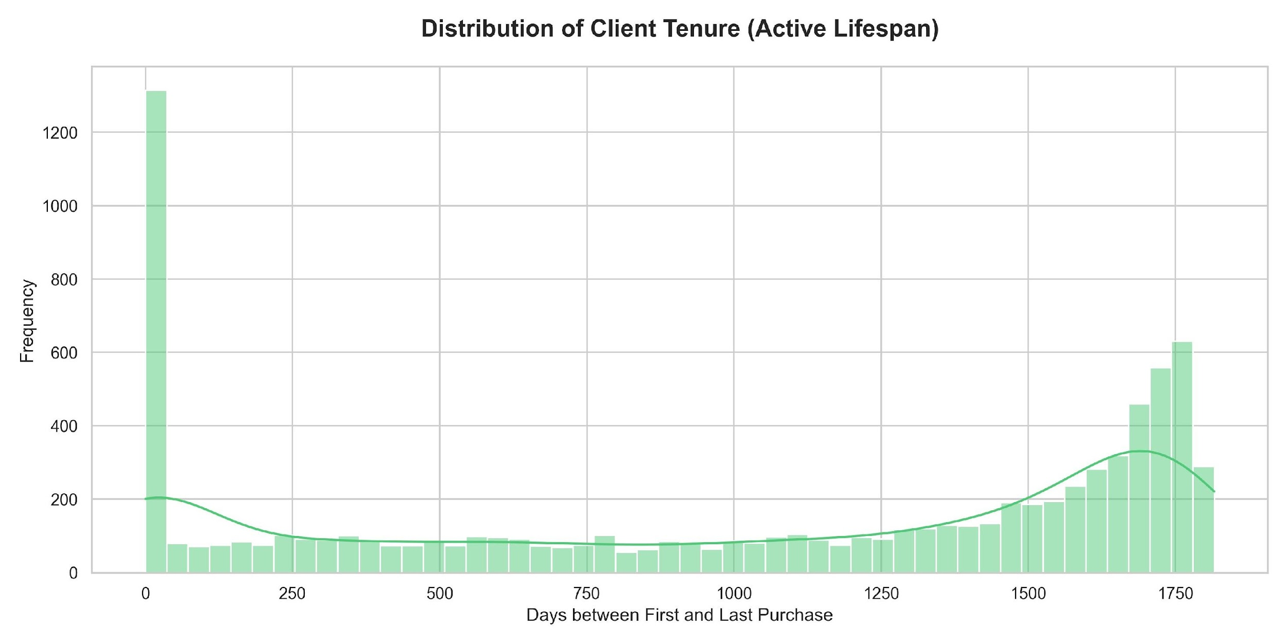
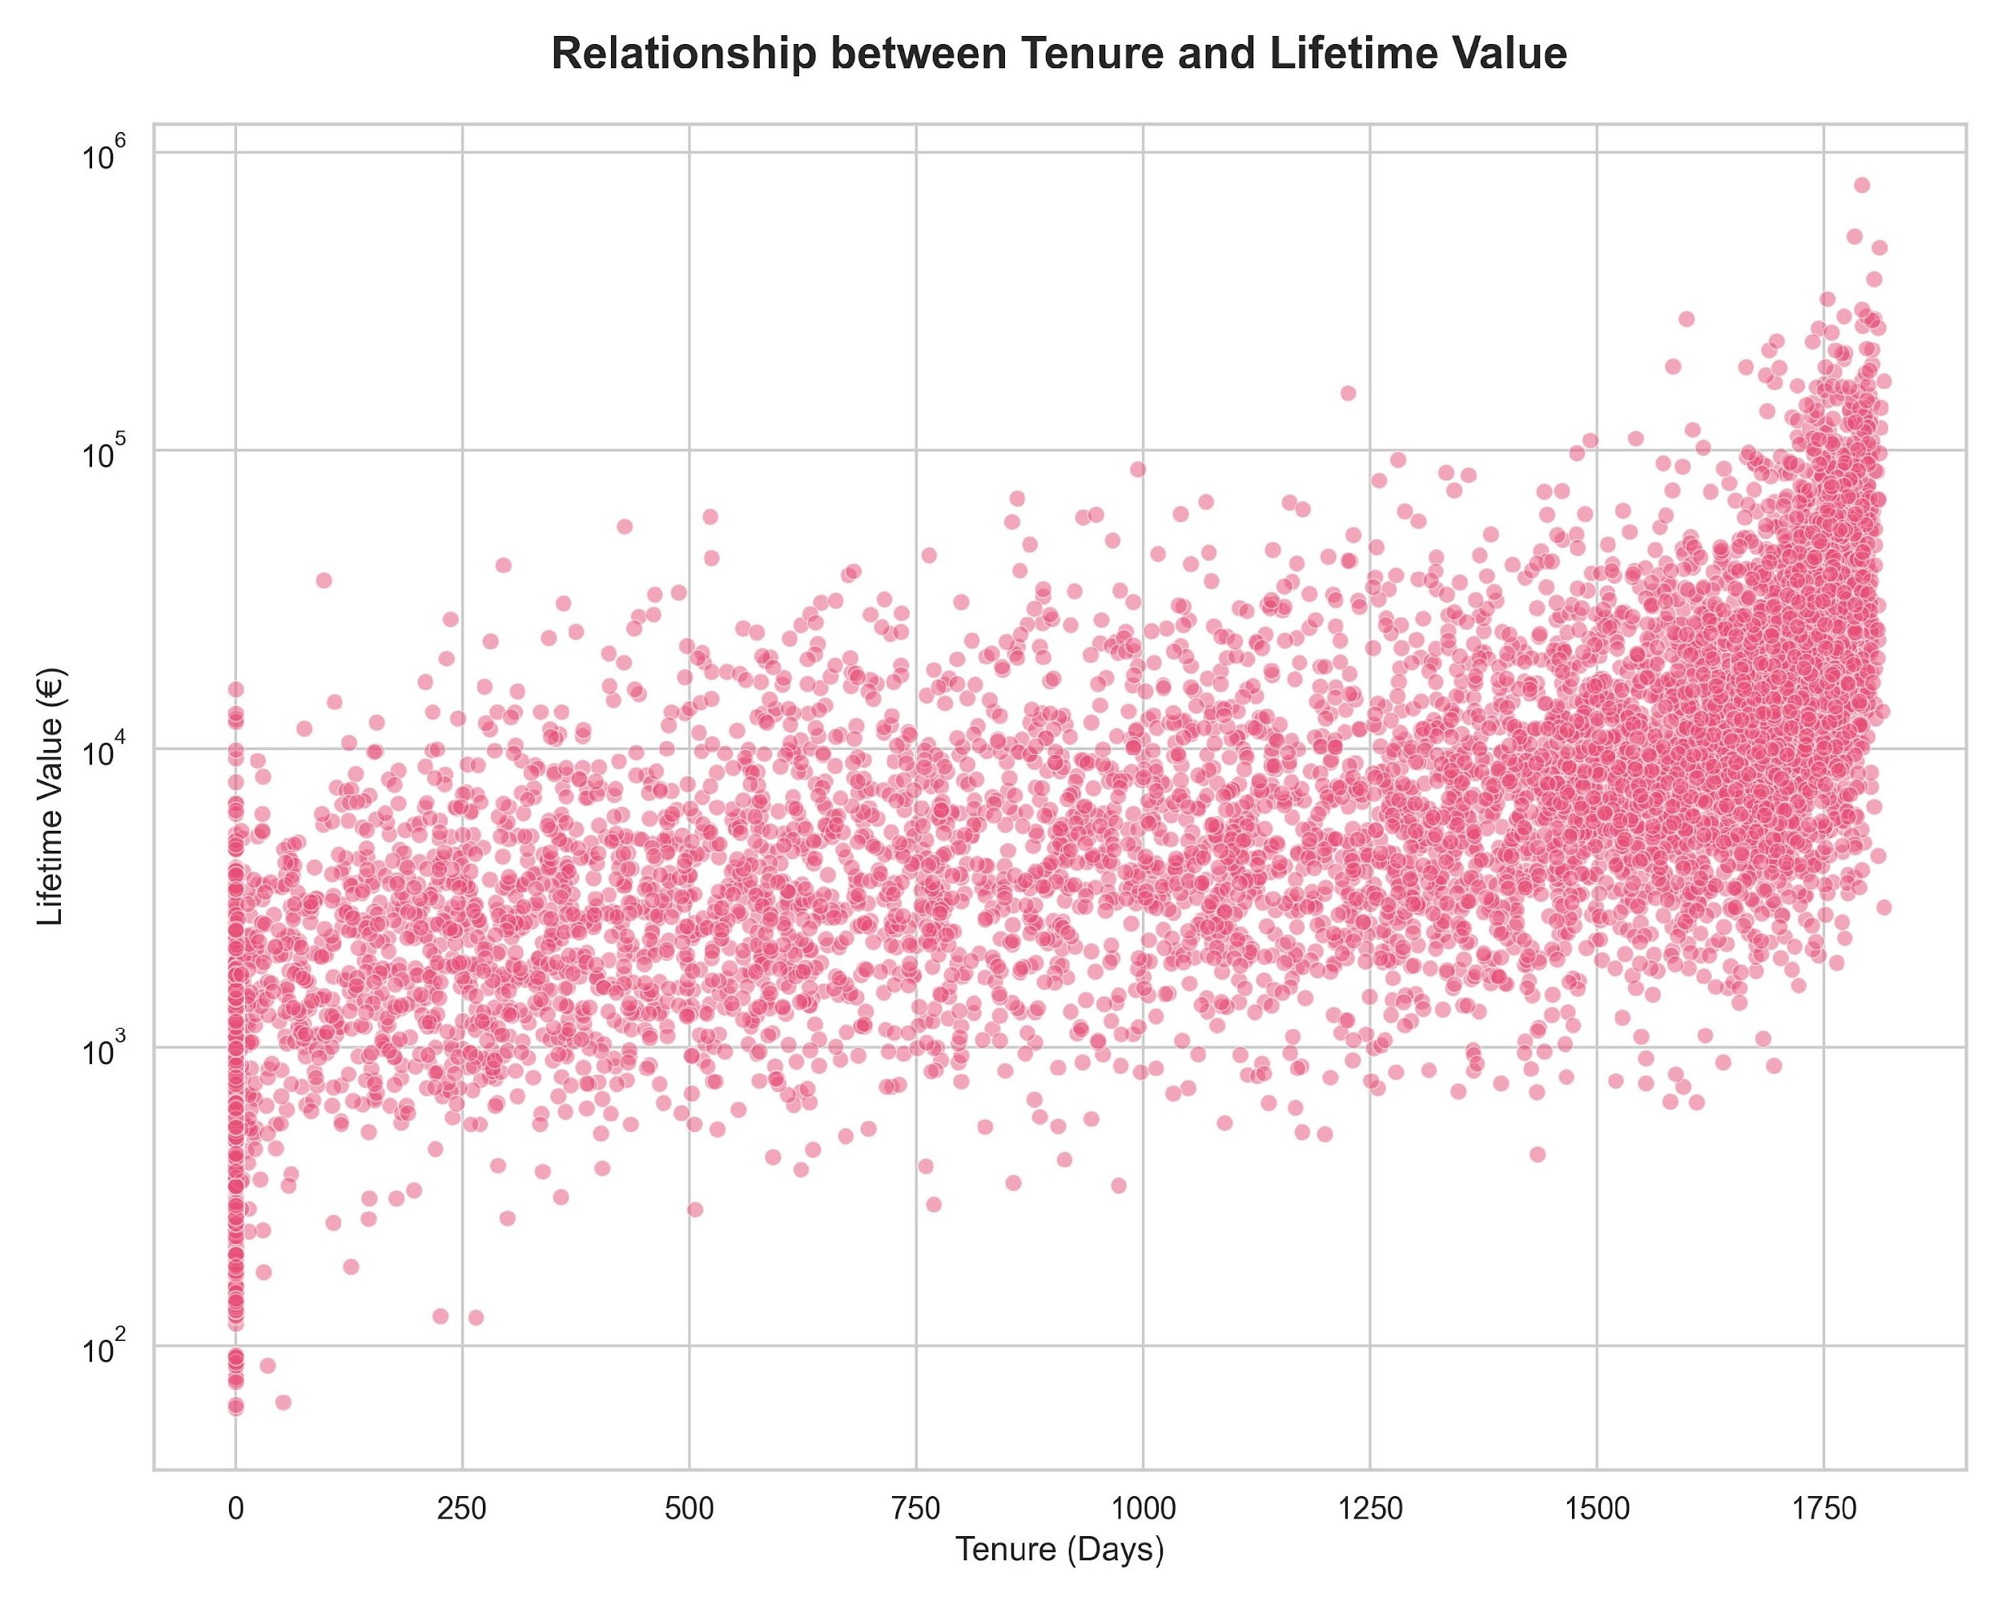
Dades i evidència
+5 anys d'historial · 6.000 clíniques · Granularitat diària
Distribució de tenure dels clients
Relació tenure → Lifetime Value (escala log)
Moltes vendes tenen lloc esporàdicament, i moltes altres les fan els clients de llarg recorregut. A excepció dels extrems la distribució és uniforme.
La sigmoide de la gràfica ens indica que els clients amb antiguitat són aquells que suposen un aport econòmic més gran a l’empresa.

Slide 4
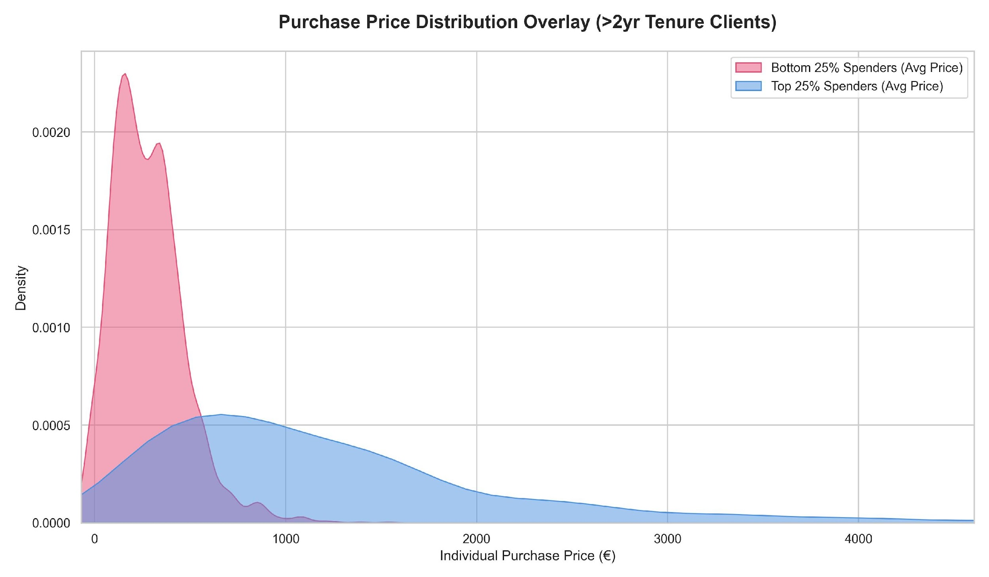
Dades i evidència
+5 anys d'historial · 6.000 clíniques · Granularitat diària
Trobem que entre el quart d’usuaris que menys gasta i el que quart que més gasta, no hi ha una diferència abismal entre els preus de les comandes individuals (de fet, hi ha força solapament) Per tant, molta part del pes econòmic que tenen aquests clients prové dels cops que compra enlloc de les despeses a cada compra.

Slide 5
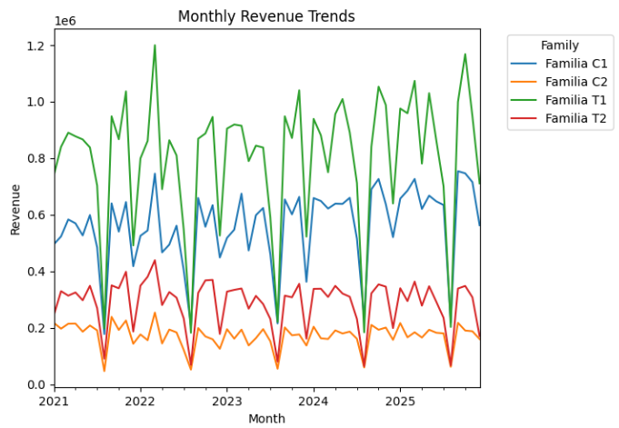
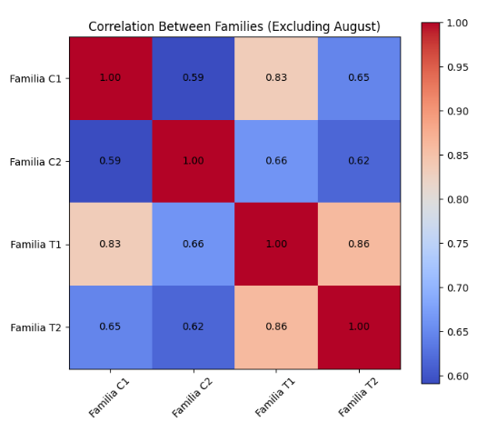
Enfocament unitari del problema (1/3): Famílies de productes
Comparació entre les tendències de ventes de les diferents classes de productes
Correlació entre les distribucions de cada família de productes
Observem tendències molt semblants entre les diferents famílies de productes
Trobem correlacions mitjanament fortes o molt fortes (>= .65) en les distribucions de les diferents famílies de productes.

Slide 6
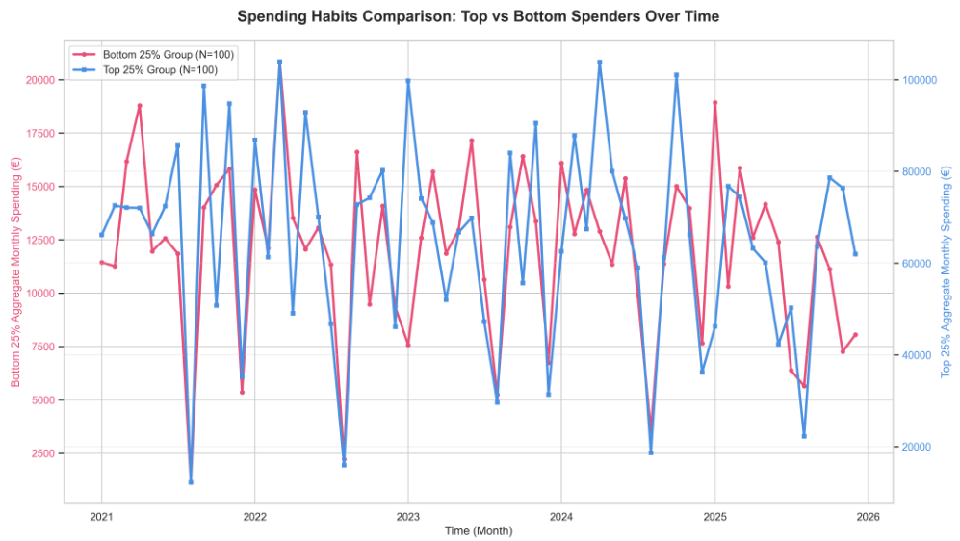
Enfocament unitari del problema (2/3): Top Spenders vs Bottom Spenders
Les funcions dels Top Spenders i els Bottom Spenders són homòlogues.
Només difereixen en variació en l’eix vertical
(A part de la diferència d’alçada, inherent a la comparació)
Comparació entre top 25% spenders i bottom 25% spenders
La implicació contraintuïtiva és que el patró de compra dels top i bottom spenders és estructuralment el mateix.

Slide 7
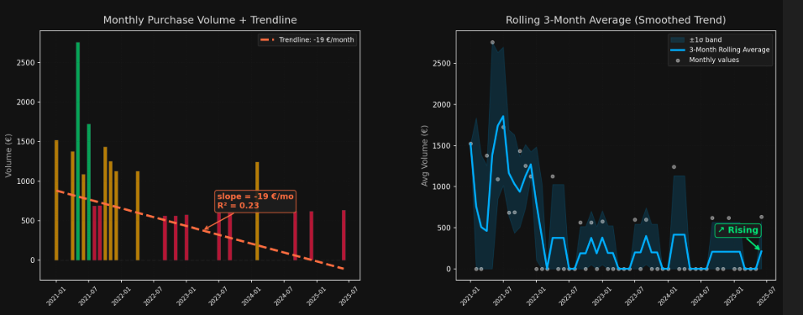
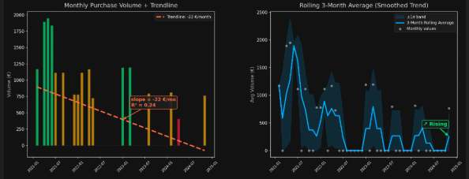
Enfocament unitari del problema (3/3): Perfils de client
Rere analitzar els gràfics de molts clients i observar-ne les tendències, hem arribat a la conclusió de que no es pot extrapolar si l’usuari és promiscu o si s’està perdent, perque no es pot extrapolar que un client deixi de comprar a partir d’un mínim local:
que un client deixi de comprar és independent a la trajectòria que portés en el moment que deixa de comprar.
Aquí, per exemple, veiem com la trajectòria de dos clients s’acaba després d’un màxim.
En conclusió: optem per a un enfocament unitari de l’algoritme (que no distingeix entre famílies de producte ni perfil de clients) perque no hi ha prou diferències significatives en el comportament de les famílies entre elles ni dels diferents perfils de clients entre elles).

Slide 8
La nostra solució
Dos perfils de producte, un sol algoritme.
Commodity
Tècnic
El marge de tolerància va del 15% al 30%, depenent de la confiança.
Aquest tipus de producte es compren de forma més irregular, de manera que el marge de tolerància és del 30% al 50%, depenent de la confiança.
Vam començar pensant que necessitàvem ML complex. Però hem vist que el percentil 85 del propi historial del client és millor predictor que qualsevol model extern
Notes:
Comm 15 , tecnic 30

Slide 9
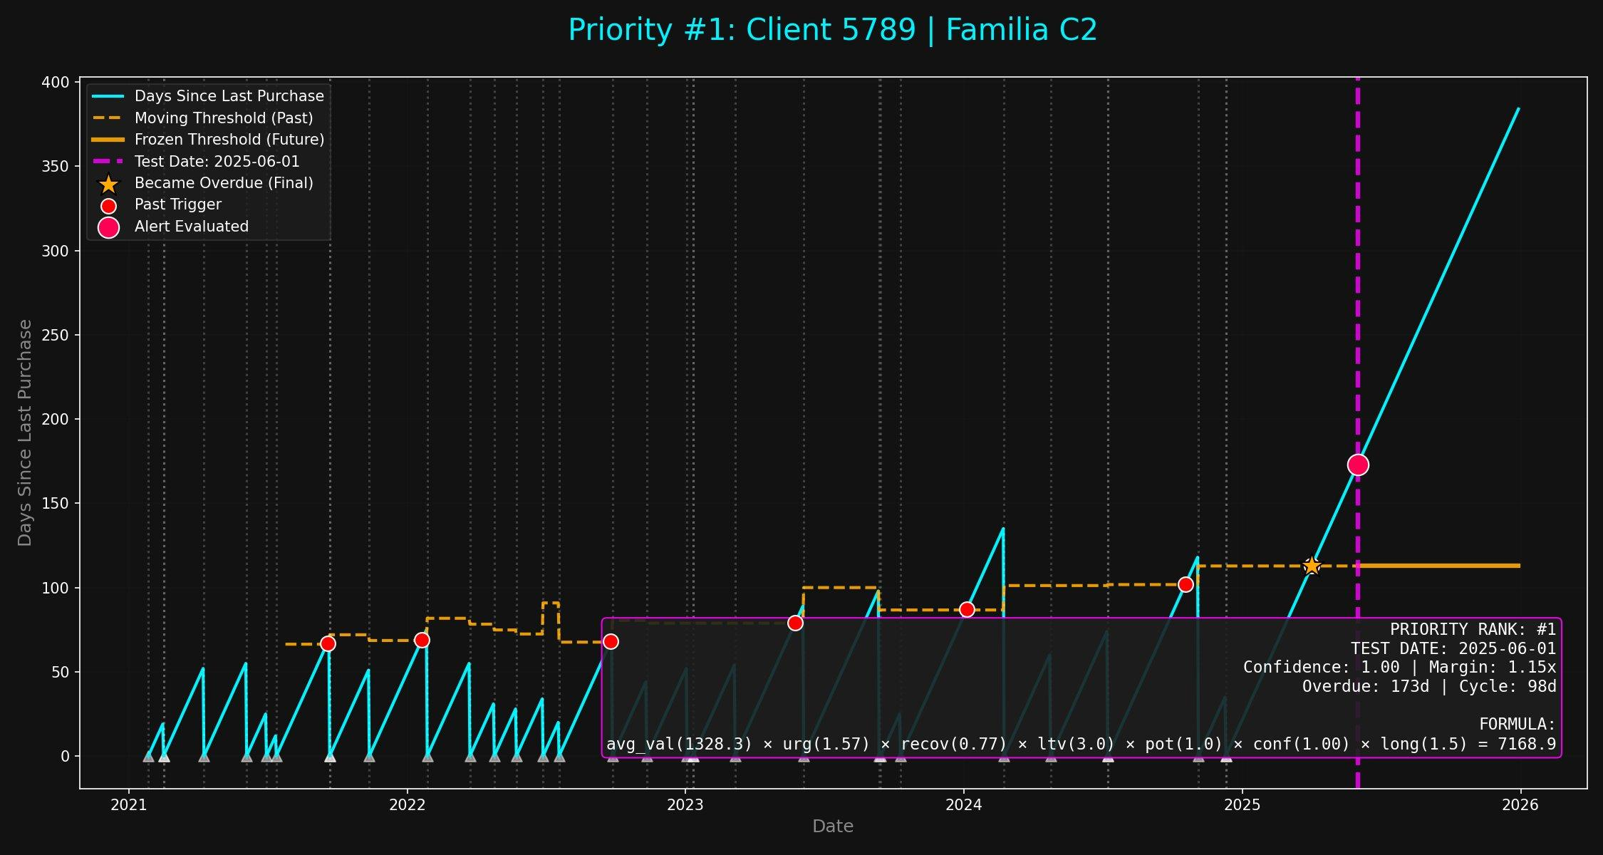
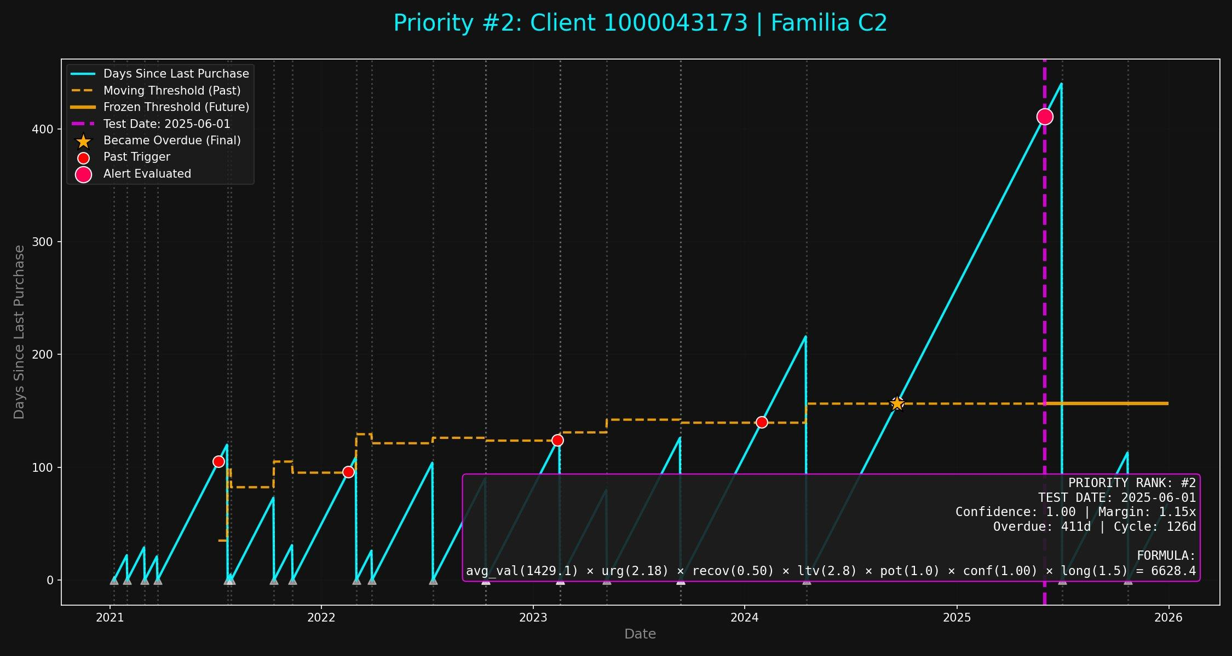
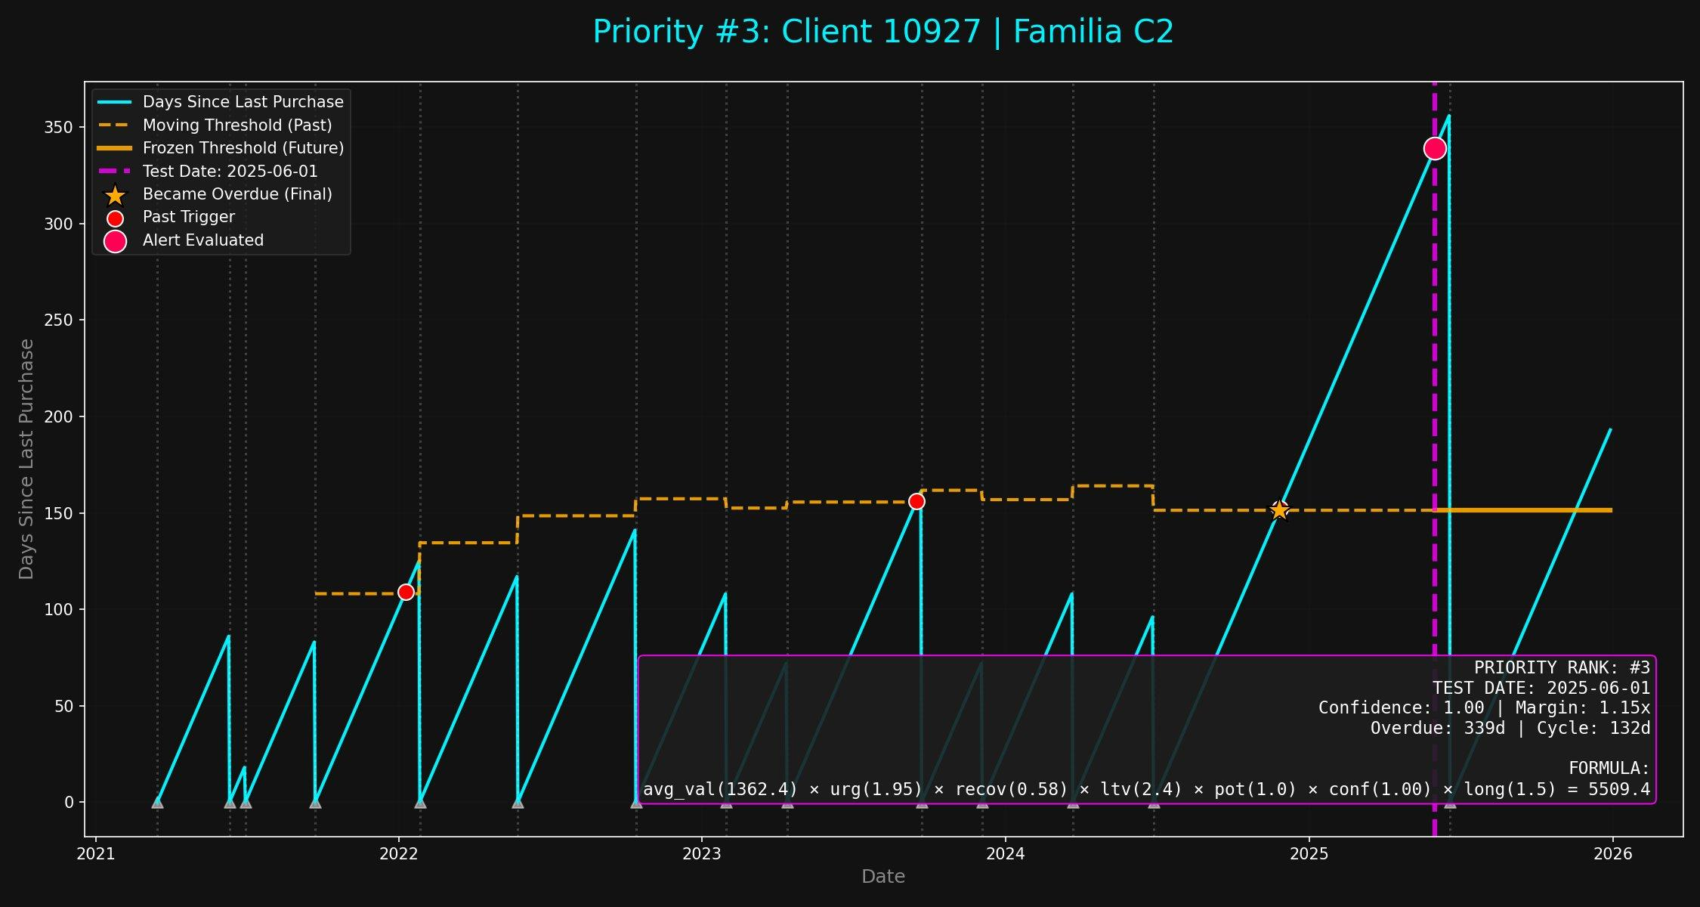
Demo: top 3 alertes generades
Prova retroactiva · Data de tall: 2025-06-01 · Família C2
#1 · Client 5789
#2 · Client 1000043173
#3 · Client 10927
Priority Score
7169
Priority Score
6628
Priority Score
5509
Dies vençut
173 d
Dies vençut
411 d
Dies vençut
339 d
Cicle base
98 d
Cicle base
126 d
Cicle base
132 d
Confiança
1.00
Confiança
1.00
Confiança
1.00

